Slide 1



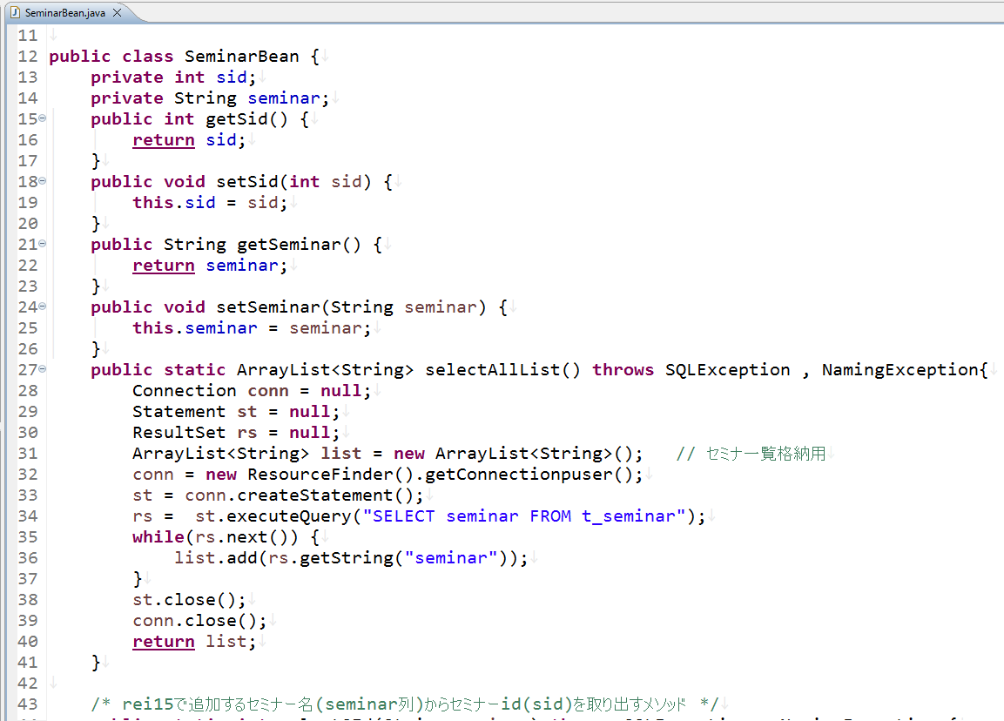
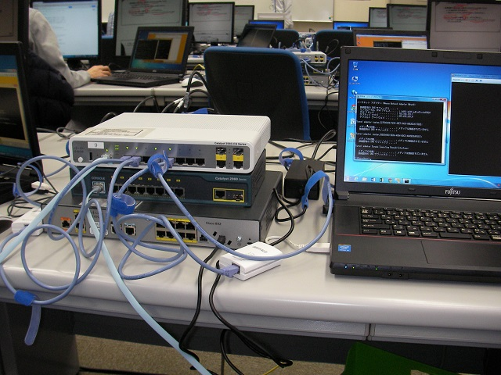
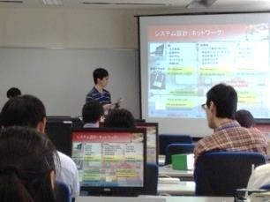
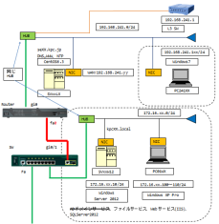
動けば変わる、あなたの未来
6月・12月 開講(定員各20名)
今こそ、ICT業界で働こう！
「システムエンジニア」ってどんな仕事？
システムエンジニア（SE）とは顧客の要求に応じて、
コンピュータを用いたあらゆるシステム構築を行う技術職です
システムエンジニア
になるために身に付けたい３つの要素
6か月間で上記3つの要素の習得を目指し訓練を行います
★プログラミング
●ネットワーク構築
◆システム設計・構築
「システムエンジニア」以外にも以下の職種の就職実績があります
職種 | 仕事内容
ITサポート | SEのサポートやIT資産の管理などを行います
テスター | システムが仕様通りに動くかどうかチェック、時には修正も行います
プログラマ | 仕様に従ってプログラムを作成します
上記の仕事のキャリアパス上位にシステムエンジニアがあります
インフラエンジニア | ITインフラ（ネットワークやサーバー、システム）などを導入・設定などを行います | ITインフラ（ネットワークやサーバー、システム）の導入・設定などを行います
ネットワークエンジニア | ネットワークの設計・構築・保守・運用を行います | ネットワークの設計・構築・保守・運用を行います
サーバーエンジニア | サーバーの構築・保守・運用を行います | サーバーの構築・保守・運用を行います
ネットワーク構築やシステム設計・構築の訓練を活かした職種となります
システムエンジニアとしてICT業界で働くためには、技術要素だけでなく、自分から進んで意欲的に学習していくこと、チームで働くためのコミュニケーション力が求められます。訓練を通じてこれらの力も一緒に身につけましょう！

Slide 2

受講要件
受講料
訓練紹介用動画はこちらのQRから！
パソコンに関する基本操作（Windows基本操作、インターネット、メール、文字入力等）が必要となります
※受講される訓練生のほとんどが業界未経験です。
６ヶ月間の訓練の受講料は無料ですが、
テキスト（参考書）代で9,000円程度を入所時にご負担いただきます。
訓練スケジュール
★プログラミング
①Java言語プログラミング
オブジェクト指向言語Javaによるプログラミング
関連する資格：OCJ-P Bronze、OCJ-P Silver
②Webアプリケーション開発
HTMLによるWebページ作成
③スマートデバイス・アプリケーション開発
Webサーバプログラム（Java Servlet）
④IoTデバイス制御プログラム
センサデータ取得プログラム開発
デバイスデータ取得・表示プログラム開発
⑤ネットワーク構築
ネットワーク（LAN）構築
ネットワーク機器（L3スイッチ、ルータ）設定
関連する資格：CCNA、CCNP
⑥サーバ構築
WindowsServerによる社内ネットワーク構築
Linuxによるインターネットサーバ構築（Web、メール等）
データベース構築
関連する資格：MCSA、LinuC
⑦総合課題演習
これまでに習得した技術を用いて、チームでシステムの仕様から設計・開発・テスト・発表までを行います
スマートデバイス・アプリケーション開発
ネットワークを用いた監視・制御アプリケーション開発
関連する資格：ACE
●ネットワーク
◆システム設計・構築

